Slide 1
安全浏览网站
老年人科技通
课题 4

Slide 2

传统土地致敬声明
我们承认并尊重原住民和托雷斯海峡岛民与澳大利亚这片土地、河流和天空的悠久、原始和古老的联系。我们向他们过去和现在的长老致以敬意。
Artwork: 'Connection' by Bobbi Lockyer.

Slide 3





学习目标
在本节课结束时，您将能够：
解释什么是互联网，以及如何使用它。
使用网络浏览器搜索日常信息。
识别安全、可靠的网站，以及风险网站的警示信号。
使用标签页切换浏览不同的网站。
使用书签或浏览历史记录返回常用网站。

Slide 4

谁曾经使用过网络浏览器搜索信息？

Slide 5
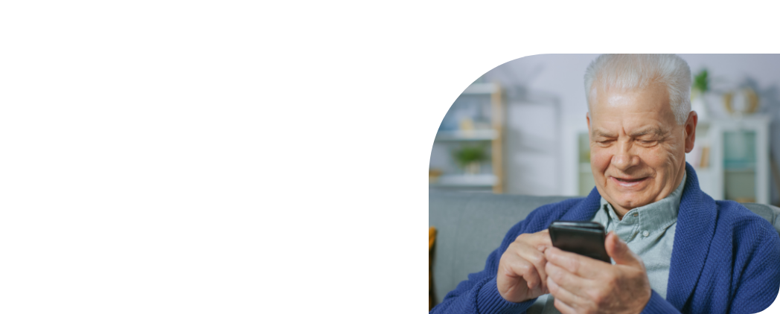
今天学完后，您希望在哪方面更有信心？

Slide 6





您可以使用互联网做什么？
保持联系
查找信息
视频通话
查找食谱、健康建议或新闻
电子邮件
查看天气情况
社交媒体
查看地图和路线

Slide 7









您可以使用互联网做什么？
实用任务
休闲娱乐
购物
听音乐、播客和有声书
在日历中记录特定日期
玩游戏
银行业务
观看视频
写信
阅读电子书
预定门票和预约时间
以及更多

Slide 8
关键术语……
互联网
无线网络
移动数据
连接世界各地的电脑、手机和信息的系统。
一种无线连接互联网的方式，通常在家里以及在类似图书馆、咖啡馆等公共场所里提供。
当您未连接无线网络时，它可以让您的手机使用互联网。

Slide 9
关键术语……
网站
浏览器
搜索引擎
互联网上的一个页面或平台（例如在线报纸、网上图书馆或网上商店）。
用来访问网站的应用程序（例如 Chrome、Edge）。
帮助您查找网站或信息的工具（例如 Google）。

Slide 10


连接互联网
无线网络
移动数据
Wi-Fi
Mobile data

Slide 11


连接无线网络
苹果
选择 “设置”
选择 “无线网络”
选择一个网络
输入密码
安卓和微软
选择 “设置”
选择 “网络与互联网” 或 “连接”
选择一个网络
输入密码

Slide 12




浏览器
Chrome
Safari
Edge
Firefox

Slide 13

让我们试试上网搜索信息！

Slide 14

您搜索了什么？

Slide 15

安全与不安全网站
安全网站通常：
网址栏有 “挂锁” 标志
网址以 “https://” 开头（其中 “s” 代表的是 “安全”）
方便阅读，没有很多弹窗和拼写错误
网址结尾通常是比较常见的，比如 .com.au，.gov.au 或 .org

Slide 16

安全与不安全网站
不安全或可疑网站可能：
会弹出窗口，或者闪烁警告
很快就要求提供个人或银行信息
有语法错误或是奇怪的词汇
使用奇怪的网址
浏览器可能会在您访问危险网站或下载有害应用前发出警告信息

Slide 17

有人曾经收到过诈骗邮件、短信或电话吗？您是怎么知道这是诈骗的？

Slide 18
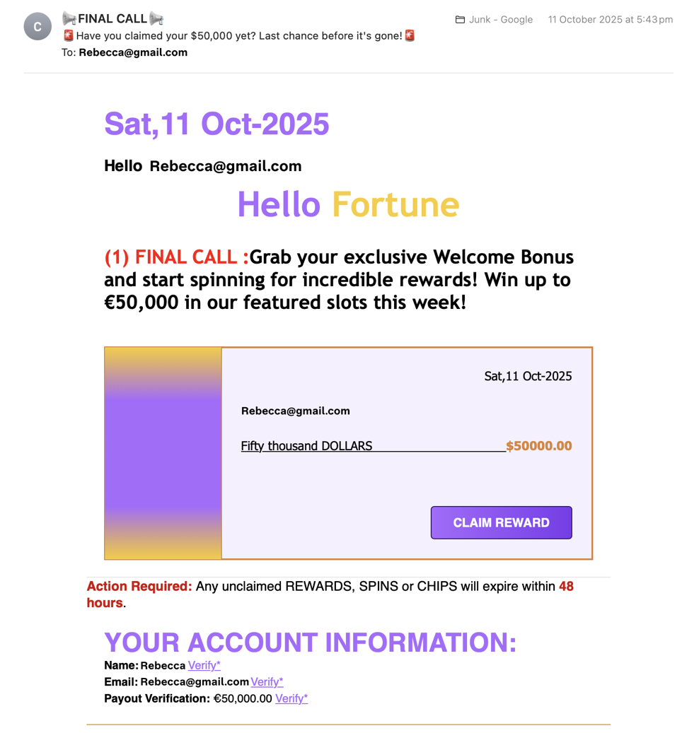
有哪些地方让这封邮件看上去很可疑？

Slide 19
不正常的发件人名字
‘Final Call’
催促您立刻采取行动并且
信息听起来好得难以置信
有语法错误并且涉及可疑货币
不正常的链接

Slide 20
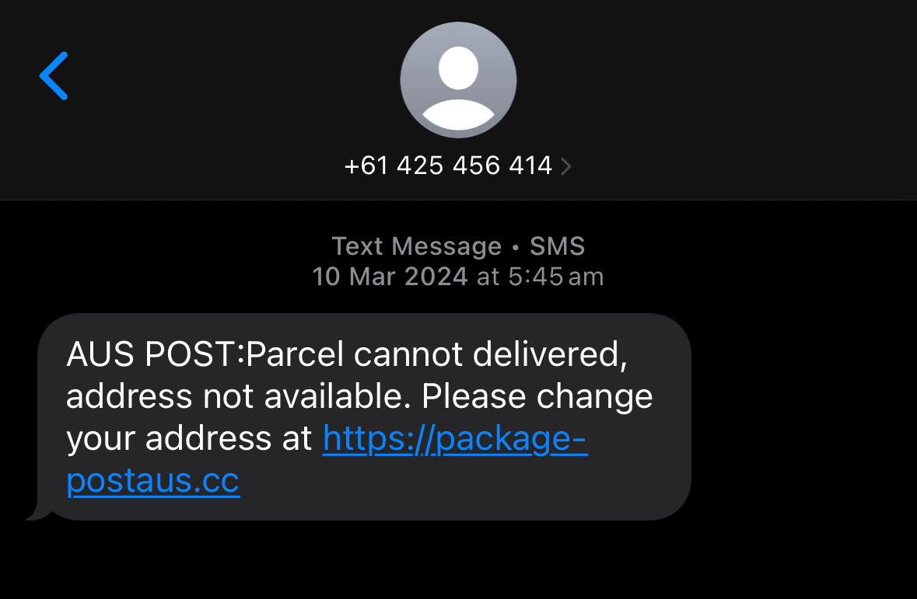
有哪些地方让这条短信看上去很可疑？

Slide 21
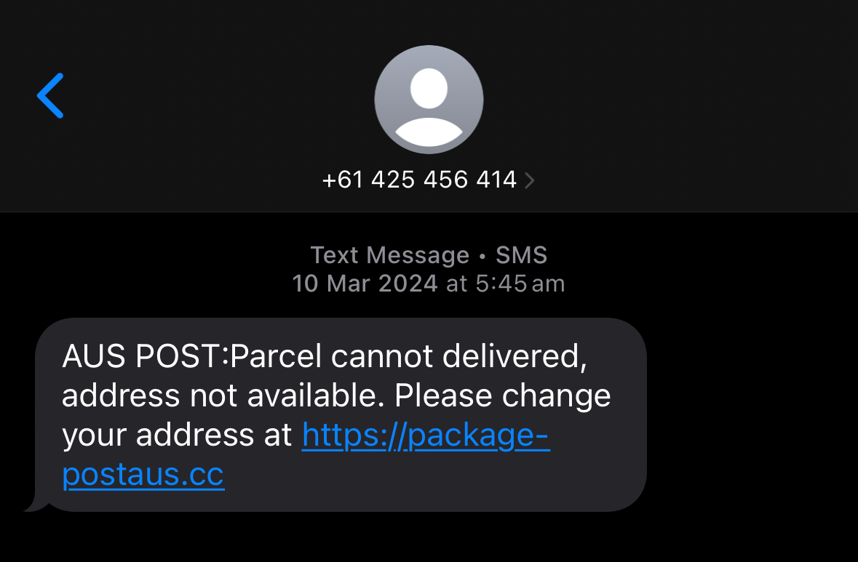
发自一个未知手机号码
拼写与语法错误
(例如：逗号后没有空格)
询问个人信息 (地址)
可疑的链接
澳大利亚邮政局的网址是 https://auspost.com.au/

Slide 22




诈骗监察
停下！谨慎总比被骗好。
停下
核实
保护
来源 : https://www.scamwatch.gov.au/stop-check-protect

Slide 23
小贴士
只在您确认安全的网站上输入个人信息 – 网址有挂锁并以 “https://” 开头。
如果您发现拼写错误、闪烁警告或异常弹窗，最好离开该网站。
政府部门和银行绝不会通过短信或电子邮件索要信息。
使用安全性高的密码，并且每年更改两次。

Slide 24



使用标签页以及返回常用的网站
标签页
书签
历史记录
Tabs
Bookmarks
History

Slide 25

我们现在花些时间来回答您在本节课开始时提出的问题。

Slide 26
让我们回顾一下学习的内容
我可以：
解释什么是互联网，以及如何使用它。
使用网络浏览器搜索日常信息。
识别安全、可靠的网站，以及风险网站的警示信号。
使用标签页切换浏览不同的网站。
使用书签或浏览历史记录返回常用网站。

Slide 27

您今天的主要收获是什么？

Slide 28

在接下来的一周里，您打算尝试哪三件事？

Slide 29
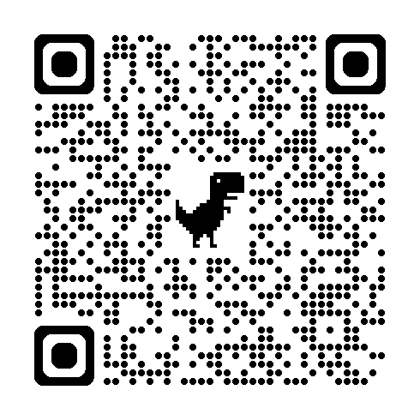
了解更多
安全上网
小贴士

Slide 30

老年人
科 技 通
课题 1
课题 7
了解您的智能手机
拍摄、保存并分享精彩的照片和视频
课题 2
课题 8
了解您的电脑或平板电脑
设备的日常使用和娱乐
课题 3
课题 9
打电话和发信息
实用生活应用
课题 4
课题 10
安全浏览网站
用视频通话和社交媒体保持联系
课题 5
课题 11
收发电子邮件
安全网上购物和网上银行
课题 6
课题 12
网络安全和预防诈骗
了解人工智能的用途

